Slide 1
Forskningsprosessen
Anne Sørebø - USN

Slide 2
Forskningsprosessen
Forskerens interesser
Ide
Forberedelse
Brukere,
kunder
Tidligere
forskning
og teori
Problemstillinger
Strategi og design
Forsknings-
etiske
vurderinger
Datainnsamling
Dataanalyse
Rapportering

Slide 3
Problemstilling
Må være godt gjennomtenkt
Sette seg inn i relevant litteratur
Posisjonere arbeidet (plassere dette arbeidet inn i mengden av studier på samme tema)
Tenke igjennom hva, hvor og hvem som undersøkes
Problemstilling –
«spørsmål som blir stilt med et bestemt formål, og på en så presis måte at det lar seg belyse gjennom bruk av samfunnsvitenskapelig metode» (Halvorsen 2008, 35)

Slide 4
Problemstilling
Tydelige problemstillinger bidrar til økonomisering av prosjektets ressurser (unngå å se på/studere unødvendige ting, eller bruke tid på uaktuelle personer/enheter)
Angir de spørsmålene som undersøkelsen forventes å gi svar på
Legger premisser for utvalgsstørrelse og rekruttering av informanter eller respondenter (hvem skal svaret gjelde? og hvor mange må vi undersøke?)
Legger premisser for datainnsamling, utforming av intervjuguide eller spørreskjema (hvilke spørsmål skal stilles?)
Legger premisser for gjennomføring av datainnsamling, dataanalyse, fortolkning og rapportering

Slide 5
Kvalitative og kvantitative problemstillinger
Problemstillinger vedrørende nye og mer «ukjente» fenomener, krever kvalitative informanter som kan belyse temaet og informere forskeren
Ved valg av en kvalitativ tilnærming er det mulig å gå frem og tilbake i arbeidet, og justere problemstillingen underveis etter hvert som man får ny kunnskap
Problemstillinger som er mer generelle og åpne besvares derfor ofte ved hjelp av kvalitative tilnærminger (intervju, observasjon)
Mer fleksibilitet rundt formulering av en kvalitativ problemstilling
Konkrete problemstillinger med ønske om å tallfeste eller presisere utbredelse av et fenomen, løses best med en kvantitativ tilnærming
Dersom problemstillingen går ut på å identifisere viktige/typiske/generelle årsaksforhold (hvilke faktorer som er avgjørende for et utfall eller et fenomen), er kvantitative teknikker best egnet
I kvantitative studier kan IKKE Problemstillingen endres underveis, da datainnsamlingen er rigid og uten mulighet for justering (spørreskjemaet er fast)
Mindre fleksibilitet rundt formulering av en kvantitativ problemstilling

Slide 6
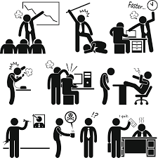

Åpne Spørsmål eller konkrete hypoteser
Har opplæringstilbud noe å si for medarbeideres tilfredshet med arbeidsgiver?
Hvorfor velger ansatte å bytte jobb?
Hvordan påvirker bruk av PC og IPad i barneskolen elevenes læring?
Det er positiv og lineær sammenheng mellom opplæringstilbud og medarbeideres tilfredshet med arbeidsgiver?
Når arbeidsmarkedet blir strammere ser man en reduksjon i turnover
I virksomheter med et dårlig arbeidsmiljø er det høyere turnover enn i virksomheter med et godt arbeidsmiljø
Bruk av PC og Ipad på skolen har ført til at barn har dårligere konsentrasjonsevne nå enn tidligere
HVIS………SÅ

Slide 7
Problemstillinger - eksempler
Er folks nettverk dårligere nå enn før?
Har folk sjeldnere kontakt med nær familie, utenfor eget hushold, nå enn før?
Er det færre som har nære venner nå enn før?
Stiller foreldre i større grad opp og hjelper voksne barn økonomisk nå enn før?

Slide 8

Innholdet i en undersøkelse
Enhetene i undersøkelsen
Variablene/Begrepene i undersøkelsen
Verdiene i undersøkelsen
Ofte inneholder også problemstillingen antagelser om sammenhenger mellom variablene (hypoteser)
Kjønn
Alder
Mening
Adferd
Kvinne
30
Helt enig
Hver dag
Kvinne
45
Litt enig
Hver dag
Mann
28
Helt uenig
Aldri
H1) Eldre ansatte er mer opptatt av …… enn yngre ansatte
H2) Hvor ofte man …… påvirkes av inntekt, alder, utdannelsesgrad etc.
H3) Opplevelse av ……. forklarer hvor ofte man ……….
H4) Grad av ……. forklarer grad av …….

Slide 9
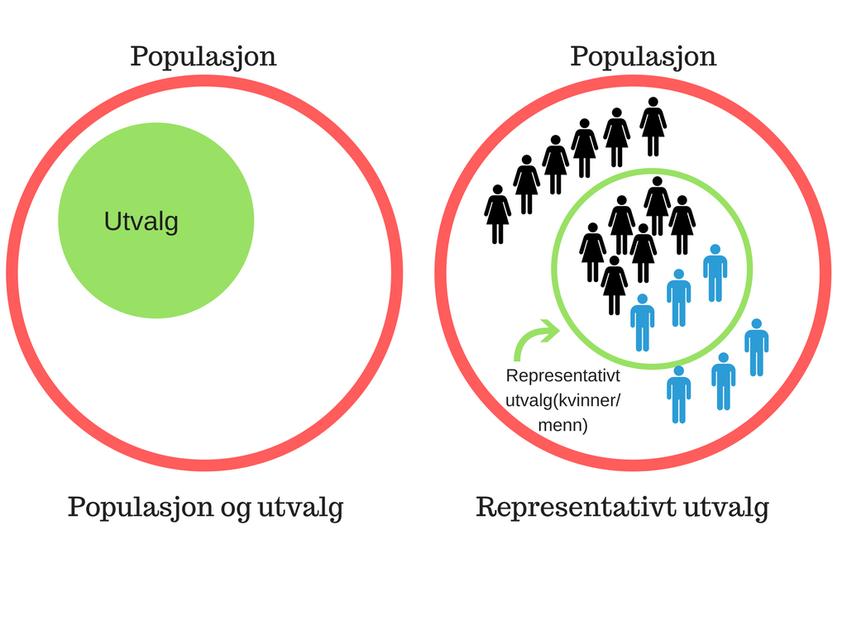
1 Valg av enheter
Enheter er forskningsobjektene
Personer, organisasjoner, grupper, land etc.
Undersøkelsens målgruppe kalles populasjonen
Ofte er det praktisk umulig og uhensiktsmessig å ta med hele populasjonen i undersøkelsen
Ved å unnlate å ta med hele populasjonen kan man få et generaliseringsproblem
Dette vil man løse ved å velge ut enheter (et utvalg fra populasjonen) som er så representative som mulig for alle enhetene

Slide 10
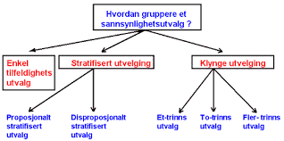
Sannsynlighetsutvelging
Enkel tilfeldig utvelging (ETT)
Stratifisert utvelging
Proposjonal stratisfering
Disproposjonal stratisfering
Klyngeutvelging
Dette kommer vi tilbake til ☺

Slide 11

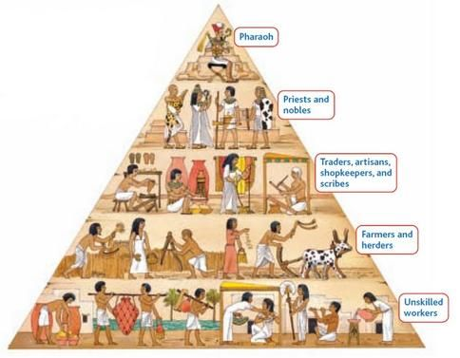
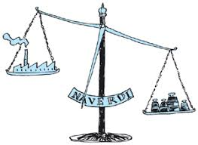
2 Variabler/Begreper
Enhetene kan beskrives ved hjelp av variabler/begreper (Concepts/Constructs)
Kjønn, alder, sosial status, tilfredshet med noe, lønnsomhet, godt arbeidsmarked, kvalitet etc.
Variablene (Concepts) er konkrete faktaopplysninger om enhetene, mens begrepene (Constructs) er mer abstrakte verdier (adferd, holdninger etc).

Slide 12
Variabler/Begreper - eksempler
Samfunns-vitenskap | Psykologi | IT | Økonomi
Sosial status Rolle Makt Byråkrati | Intelligens Identitet Oppfatning Læring | Brukergrensesnitt Beslutningsstøtte-systemer Brukeraksept Kunstig intelligens | Likviditet Overskudd Utrangeringsverdi Vinningsoptimum
Hvert fagfelt har sitt sett av begreper/variabler som blir et slags indre språk (sjargong)
Fagfeltene låner av hverandre når det er behov for det

Slide 13
Hvorfor begreper/variabler?
Grunnlag for kommunikasjon
Gir oss et bestemt perspektiv
Benyttes til å klassifisere og organisere
Tjener som komponenter i en teori/ hypotese (forskningsmodell)

Slide 14


Begrepsdefinisjoner
Begreper er ikke det samme som ord – men hvilken betydning vi legger i ordene
Voksen
ikke det samme i 2015 som i 1860
Ære
ikke det samme i Norge og Afghanistan
Respekt
ikke det samme for deg og din oldefar/bestefar

Slide 15
Teoretisk begrepsdefinisjon
Et begrep defineres ofte med andre begrep
Brukertilfredshet
”Sluttbrukers følelse av at informasjonssystemet hjelper dem med å få løst sine arbeidsoppgaver på en god måte”
Makt
”En aktørs evne til å få en annen aktør til å gjøre noe han ellers ikke ville ha gjort”
En teoretisk definisjon er verken sann eller usann
En teoretisk definisjon er hva den som definerer legger i den, men for å gjøre sammenligning mulig er det naturlig å følge fagfeltet

Slide 16

3 Verdiene i undersøkelsen
Det må være konsistens mellom det teoretiske innholdet i begrepene vi ønsker å måle og de reelle verdiene (dataene) vi klarer å samle inn.
Noe av det vanskeligste i forskningsprosessen er måling
Operasjonell definisjon av de teoretiske begrepene (å operasjonalisere de teoretiske begrepene)

Slide 17
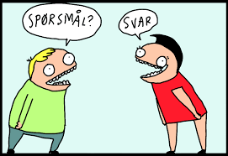
Operasjonell definisjon
Forteller hva som skal gjøres og hva som skal observeres for å bringe fenomenet, som er definert, innen rekkevidde for undersøkelsen
Spesifisere prosedyrer og målemodeller
Hvordan skal vi fange opp verdier på om en person har makt, eller om en sluttbruker er tilfreds?
Hvilke spørsmål skal vi stille?

Slide 18
Operasjonell definisjon
Enheten i studien → utsettes for måling → «Får» en verdi
Person → Målingsprosedyre → høyde (antall cm)
Person → Tar en «Intelligenstest» → IQ verdi
Organisasjon → Revisjon av regnskapet → Økonomisk stilling
Student → Spørsmål om tilfredshet → Student-Tilfredshet
Variabelen/begrepet får en verdi og blir til Data/Empiri

Slide 19


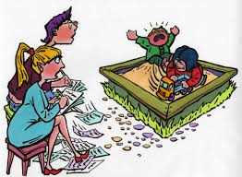



Data/empiri
Primærdata/Forskergenererte data
Data som er samlet inn spesielt for studien (egne data)
Intervjutekst
Videoopptak
Svar på spørreskjemaer (tall)
Sekundærdata/Naturlige data
Eksisterende data
Eksisterende statistikk
Regnskapstall etc.
Dokumenter (brev, rapporter, lovutkast, prossesbeskrivelser etc.)

Slide 20
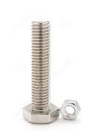
Overgang fra teoretisk nivå til empirisk undersøkelsesnivå
Sørge for samsvar/konsistens
Den operasjonelle definisjonen skal ta høyde for, og dekke den teoretiske definisjonen
De spørsmålene vi stiller vedrørende tilfredshet skal fange opp ALT det
vi legger i det teoretiske begrepet tilfredshet
Vi må sørge for at en revisjon av regnskapet fanger opp ALT det vi
legger i det teoretiske begrepet «økonomisk stilling»
Studiestedskvalitet er for eksempel ikke det samme som studiestedspopularitet, selv om det er fristende å bruke søkertall som et mål på kvalitet.

Slide 21
Indikatorer/Items
Komplekse fenomener/begreper/Constructs operasjonaliseres ofte ved at vi finner frem til eller definerer indikatorer som vi mener er typiske for fenomenet/begrepet
Indikatorer er ofte spørsmål eller utsagn i et spørreskjema
Indikatorer som fanger opp verdien på folks nettverk (Eks. side 59 i gammel bok)
Hvor ofte har du kontakt med din far, via telefon, tekstmelding, e-post, annen internettkommunikasjon, brev eller lignende?
Hvor ofte har du kontakt med din mor, via telefon, tekstmelding, e-post, annen internettkommunikasjon, brev eller lignende?
Etc.
Indikatorer som fanger opp verdier på samspill med kollegaer og overordnede (s.38 i ny bok)
Om du trenger det, kan du få støtte og hjelp i ditt arbeid fra dine arbeidskollegaer?
Om du trenger det, kan du få støtte og hjelp i ditt arbeid fra din nærmeste leder?
Om du trenger det, kan du snakke med noen om problemene du har i arbeidet?
Blir dine arbeidsresultater verdsatt av din nærmeste leder?

Slide 22
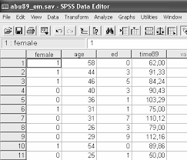
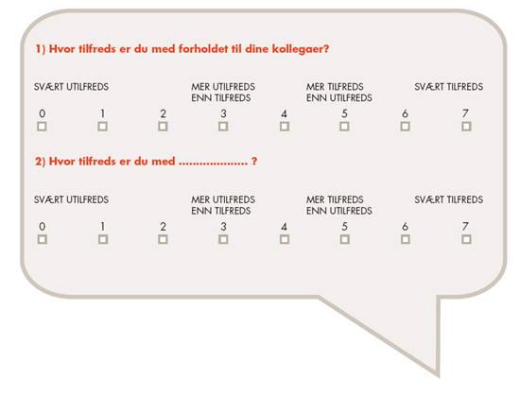

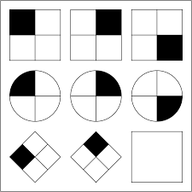


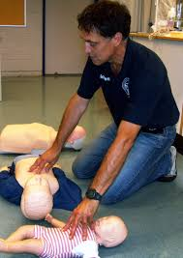
Måleprosessen
Gjennomføre «datainspeksjon»
Reliabilitetstester
Validitetstester
Dette kommer vi tilbake til ☺
Definere teoretisk innhold
for variabler/constructs
5. Mål til bruk i analyser
1. Teoretisk definisjon
2. Operasjonell definisjon
4. Data registrering
3. Data innsamling
Lage måleinstrumentet:
Egenutfylt spørreskjema
Praktisk test/prøve
Teoretisk test/prøve
Bruke måleinstrumentet
Hente inn verdier

